Slide 1
タイミング用途で高まるGNSSの役割と
QZSSへの期待
古野電気株式会社
システム機器事業部 企画課
酒井
2018年8月1日

Slide 2
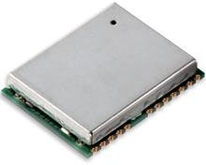
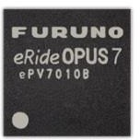
タイミング用GNSS受信機とは？
ロケーション用ソフト
ロケーション・モジュール
GNSS受信チップ
主要部品
TCXO
SAWフィルター FlashROM
タイミング用ソフト
タイミング・モジュール
ハードは共通 ソフトは専用
※ハード側に1PPS出力回路など、タイミングを出力する手段は必要です

Slide 3
市場規模
2017年
Road
Timing & Synchronisation
8,500万台
33万台
出展 GNSS MARKET REPORT ISSUE 5（GSA）
https://www.gsa.europa.eu/market/market-report
台数ベースの市場規模は250分の1

Slide 4
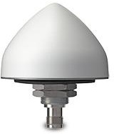


GT-87
タイミングモジュール
時刻データ
2018年7月26日10時59分58秒
2018年7月26日10時59分59秒
2018年7月26日11時00分00秒
:
データ出力
１秒パルス（1PPS）
パルス出力
時刻の出し方は時報と同じ
午前11時ちょうどを お知らせします
ポーン
ピ
ピ
ピ
GNSS
2018年7月26日11時00分00秒
データ
データ出力の後に立ち上がるパルス がUTC（協定世界時）に同期
パルス

Slide 5


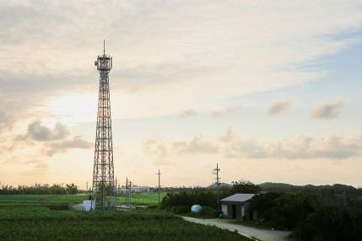


固定点で使います
汎用GNSS受信機
タイミング用GNSS受信機
移動体で使う
位置を知る 速度を知る 時刻を知る
固定点で使う
極めて正確な時刻を知る
秒 | ミリ秒 | マイクロ秒 | ナノ秒
極めて正確

Slide 6
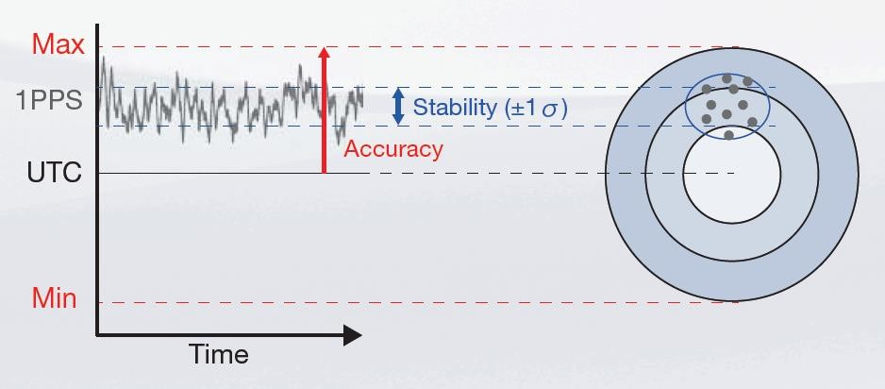
確度と精度
スペック
1PPS accuracy
< ±50ns
1PPS stability 15ns (1σ)
※アンテナケーブルのディレイ、1PPSケーブルのディレイにより確度はずれます

Slide 7
時刻の種類
時刻の種類 | 説明 | 管理者
TAI | International Atomic Time（国際原子時）． 原子時計によって刻まれる時刻系． | 国際度量衡局 （BIPM）
UTC | Coordinated Universal Time（協定世界時）． TAIと整数秒の時刻差をもつ時刻系． 地球の自転に基づく時刻系との差が0.9秒以上にならないよう， TAIに対して1秒単位で調整している．この「1秒単位で調整する作 業」が「うるう秒」である． また，リアルタイムでUTCを刻む時計はなく，UTCの決定結果は，1 週間～1ヵ月後に公表される． | 国際度量衡局 （BIPM）
UTC(機関名) | 各国が標準時を提供するために維持・管理しているUTC． 各機関は，UTCと同期したUTC(xxx)を刻む時計を維持している． | 各国の機関
UTC(USNO) | 米国海軍天文台（USNO）が維持・管理しているUTC． | 米国
GPS Time | GPSのシステム時刻．1980年1月6日 0:00:00 (UTC)を起点とし， UTC(USNO)と同期する時刻．うるう秒の処理はされない． | 米国
UTC(NICT) | 情報通信研究機構（NICT）が維持・管理しているUTC． | 日本
QZSS Time | QZSSのシステム時刻．1980年1月6日 0:00:00 (UTC)を起点とし， UTC(NICT)と同期する時刻．うるう秒の処理はされない． | 日本

Slide 8
1衛星しか見えなくても大丈夫
位置・速度・時刻を計算する
４つの衛星
時刻を計算する
１つの衛星
最初は４つの衛星で自分の固定された位置を計算し 位置が求まったら、時刻だけを計算するモードへ 自動的に移行する
１個の衛星受信でも正確な時刻が得られる

Slide 9
TRAIM機能
計算に使用するには不適切な衛星を判定し、検知・排除する機能
不適切な衛星 ＝ 衛星の故障など
３つ以上の衛星が見えている条件で
多数決で不適切な衛星判別する
2016年1月26日、タイミング業界に激震
GPS衛星が不正確な情報を送信したことにより 一部の受信機で時刻が13マイクロ秒のずれが発生
BBCのデジタルラジオで被害

Slide 10
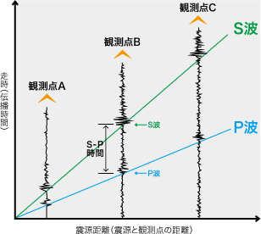
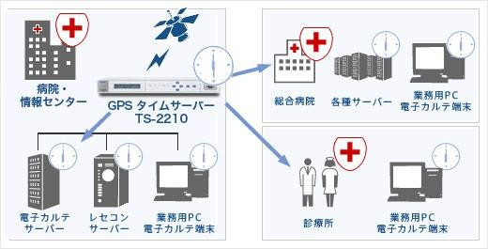
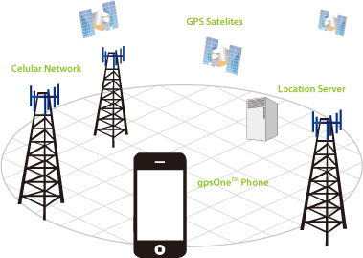
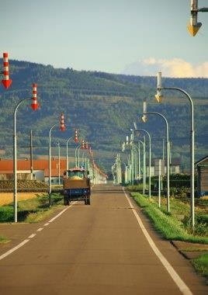

導入例
地震計
タイムサーバー
携帯電話基地局
光の点滅の同期などの用途では、 ナノ秒は不要
航空障害灯
矢羽根

Slide 11
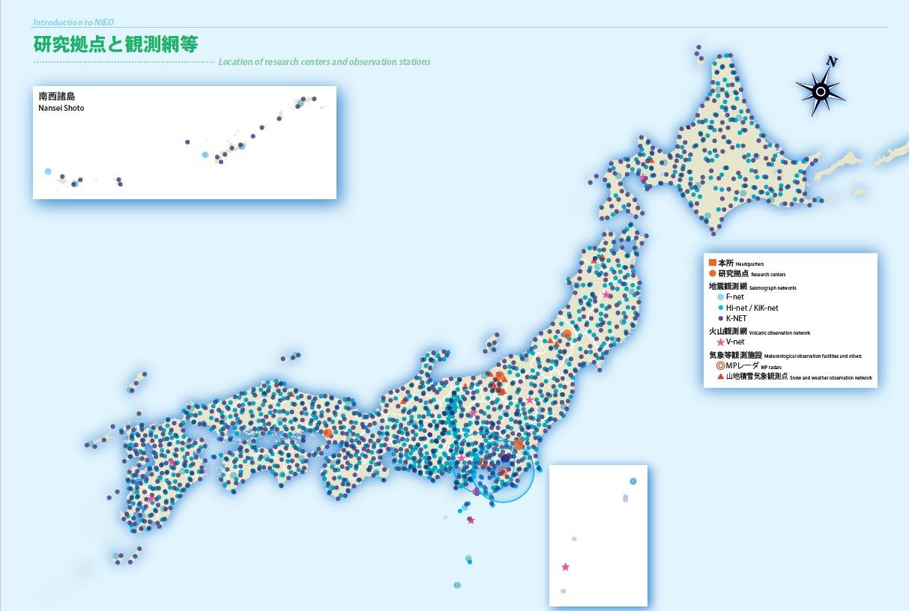
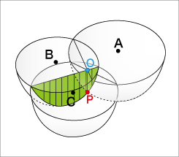
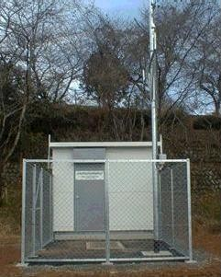
地震計
地震計
４つの主要な地震計ネットワークで導入 Hi-net（高感度地震観測網）
KiK-net（基盤強震観測網） F-net（広帯域地震観測網） K-NET（強震観測網）

Slide 12
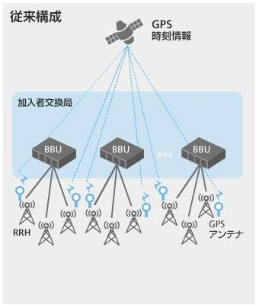
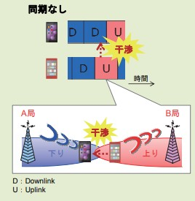
携帯電話基地局
TD-LTEでは、上りリンクと下りリンク間の干渉を防ぐため
基地局間で同期を取る必要がある
3.5GHzのTD-LTEにおいては
隣接する他通信事業者への干渉を回避するため
通信事業者間でも同期を取っている

Slide 13
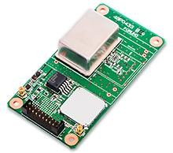
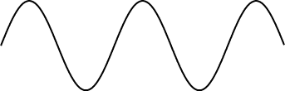
GF-87
基準周波数発生器
時刻データ
2018年7月26日10時59分58秒
2018年7月26日10時59分59秒
2018年7月26日11時00分00秒
:
データ出力
１秒パルス（1PPS）
パルス出力
サイン波（10MHz）
周波数出力

Slide 14
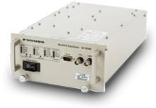
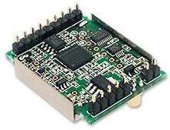
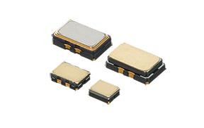
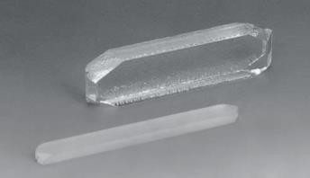
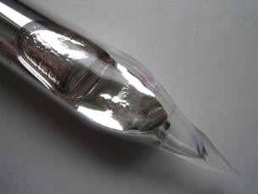
GNSS周波数発生器
GNSS
＋ TCXO
（温度保証型水晶発振器）
GNSS
＋ OCXO
（高精度水晶発振器）
GNSS
＋
原子発振器
（ルビジウム）
非常に正確な1PPSと
非常に正確な10MHzを出力
GNSSを受信する条件で、原子時計と同じ精度

Slide 15
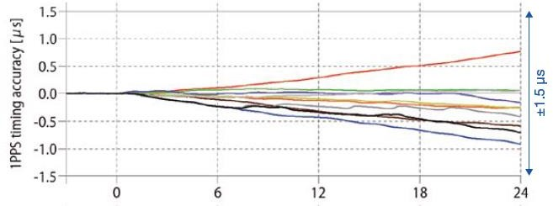
0衛星でも時刻が正確
ホールドオーバー機能
ここでアンテナ断
衛星数は０個
24時間後も
1.5マイクロ秒以内
GNSS衛星が見えていれば高精度
GNSS衛星が見えなくてもOCXOで高精度を維持
ただし、時間の制約あり（24時間）

Slide 16
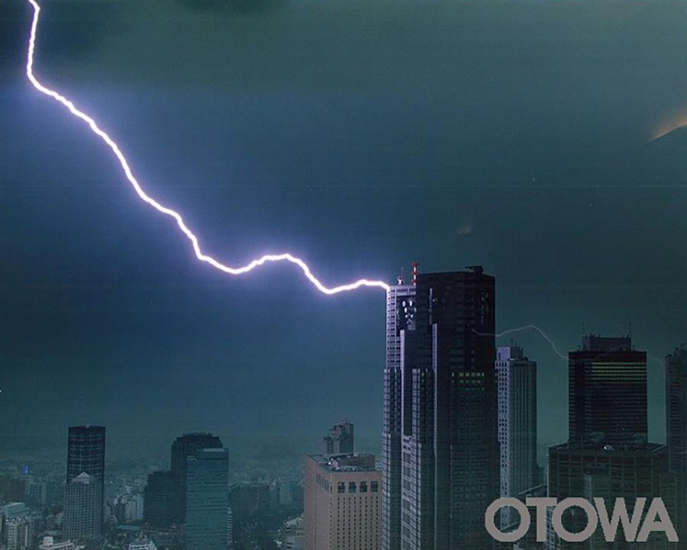
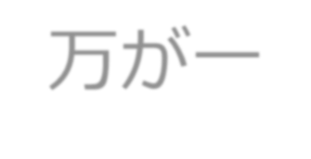
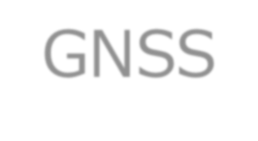
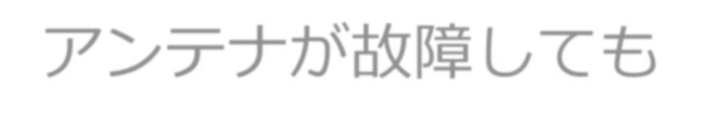

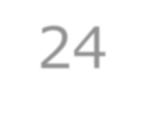
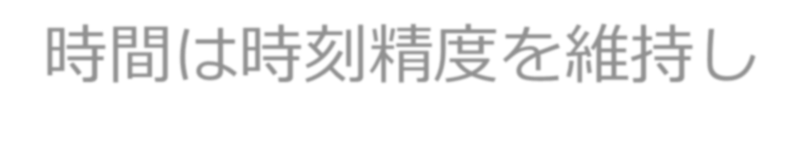
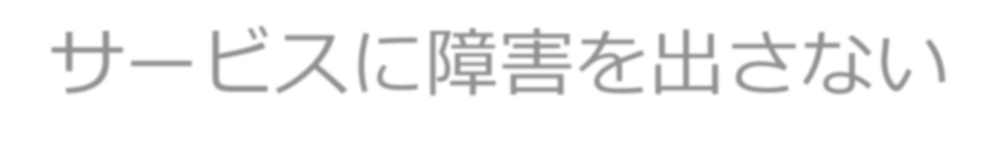
ホールドオーバー機能の役割
万が一GNSSアンテナが故障しても
24時間は時刻精度を維持し サービスに障害を出さない

Slide 17
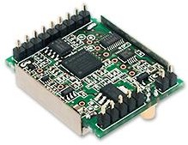
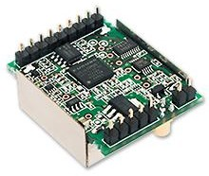
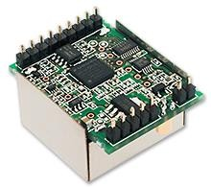
導入例
GF-8701
GF-8702
GF-8703
GF-8704
GF-8705
GF-8048
テレコム
テレコム
パブリックセーフティ
放送
V2X（路車間通信）
計測器
さまざまな無線装置へ導入

Slide 18

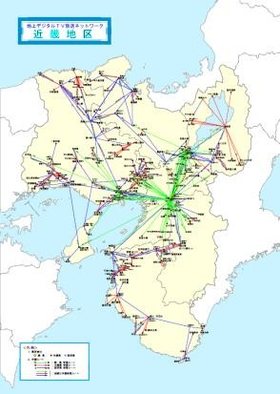
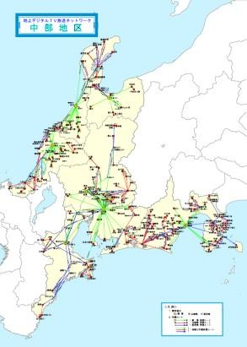
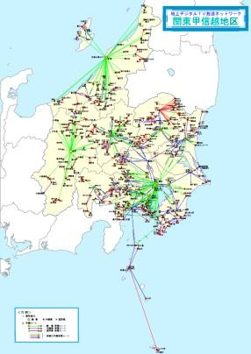
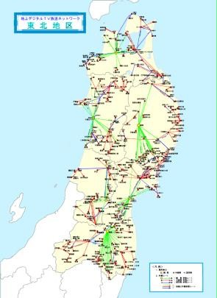
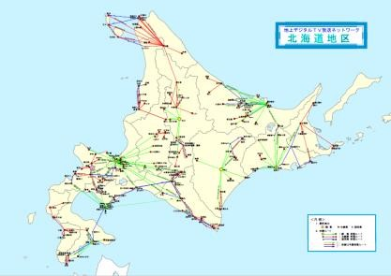
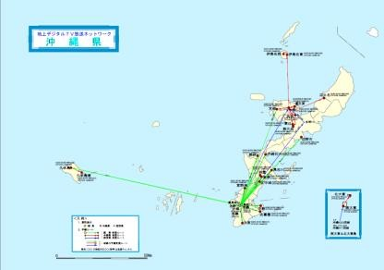
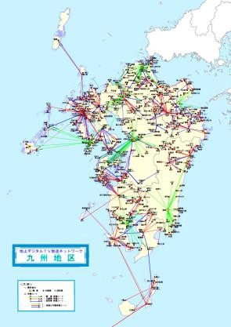
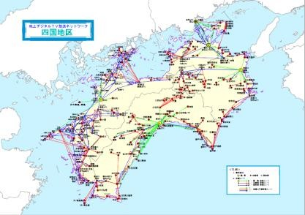
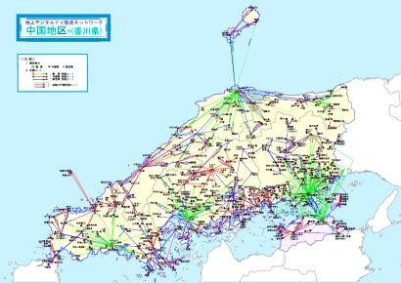
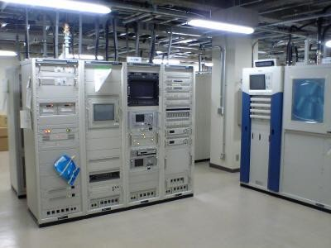
地上デジタル放送
GPSアンテナ
GPS/Rb周波数発生器
地デジ送信機
地上デジタル送信設備共通仕様書
オレンジブックの仕様策定に協力
NHKと民放各社で導入

Slide 19
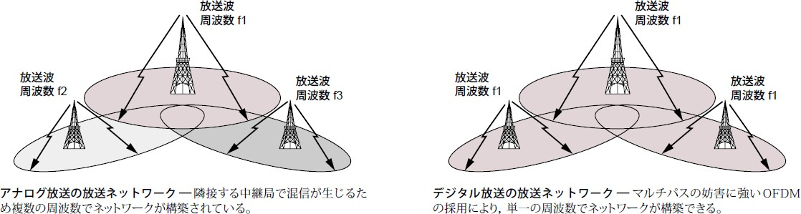
SFNで周波数を有効利用
放送業界が定める送信周波数の偏差（許容されるズレ量）
アナログ放送 デジタル放送
120Hz
0.2Hz

Slide 20
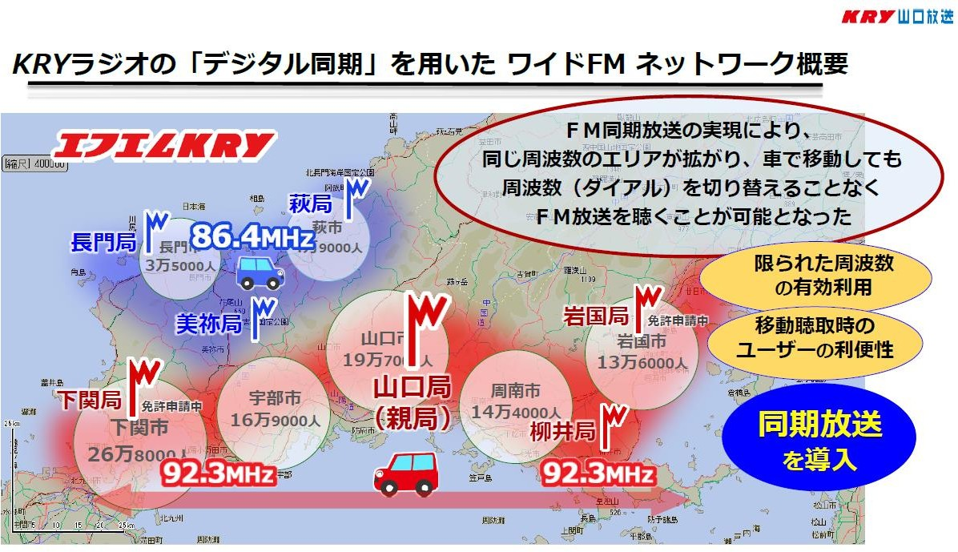
FM同期放送

Slide 21
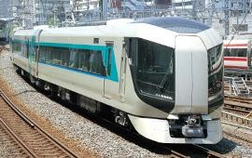
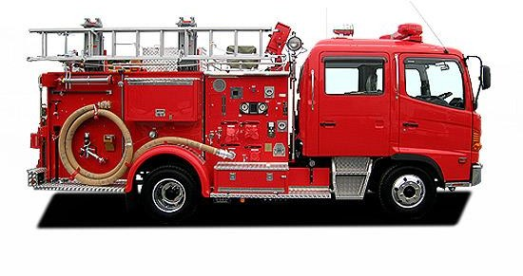
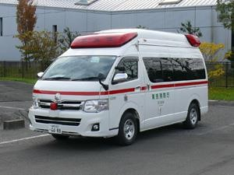
パブリックセーフティ
列車無線
2022年11月30日のスプリアス規制強化に対応するため設備を更新
デジタル化のメリット
チャンネル数増加 クリアな音声
データ通信可能
GNSSの役割
高精度な同期によって、
・無線帯域の有効活用
・基地局間の干渉防止
消防無線・警察無線・防災無線 などでもGNSS同期を導入

Slide 22
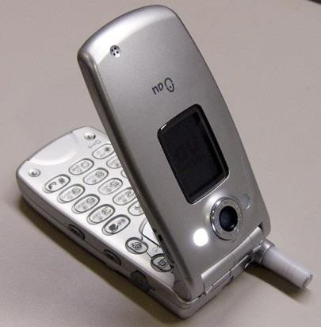
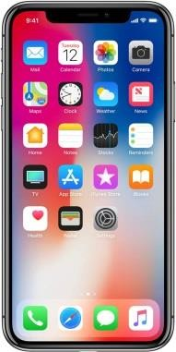
携帯電話基地局
3G | CDMA2000 | ±10 マイクロ秒
4G | WiMAX TD-LTE | ±8 マイクロ秒 ±1.5マイクロ秒
要求精度はだんだん厳しく

Slide 23
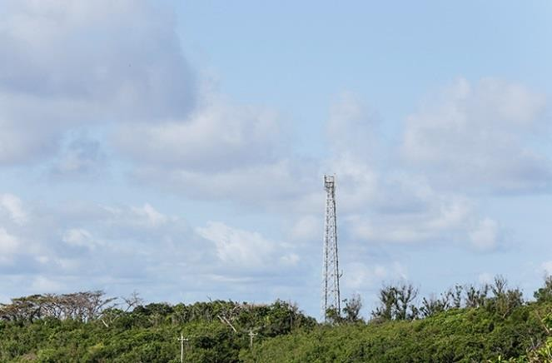





設置環境
オープンスカイ
マクロセル
スモールセル
アーバンキャニオン
設置場所はだんだん厳しく

Slide 24

ネットワーク同期
±100ナノ秒
± 1.5マイクロ秒

Slide 25
広がる用途
V2X
5G

Slide 26







202X年～
V2X
2015年～
V2X
セルラーV2X
国内では760MHzでサービス提供中 路側機は信号機に設置
4Gや5Gの技術を使っておこなうV2X
路側機側にGNSSを搭載 無線通信の同期に使用
想定される環境
来たる自動運転において
道路上の重要な通信インフラ
オープンスカイ
準オープンスカイ
アーバンキャニオン
過酷アーバンキャニオン

Slide 27

5G基地局

Slide 28
オープンスカイからアーバンキャニオンへ

Slide 29
アーバンキャニオン対策
GNSSが見えない時間帯を補う技術
衛星選択アルゴリズム
QZSSの利用

Slide 30
通信インフラでのGNSS利用が定着
通信の高度化で、タイミング同期の重要性が増している
要求精度は、マイクロ秒からナノ秒の桁へ
使用環境は、オープンスカイからアーバンキャニオンへ
極限まで衛星を絞って選択することが、精度を向上する上で有効 ここでQZSSの可視衛星が1機でも2機でもあると大変ありがたい
アーバンキャニオンでQZSSの役割は極めて重要

